Slide 1

ЭЛЕКТРОННОЕ
ОБРАЗОВАТЕЛЬНОЕ ПОСОБИЕ
«ФОРМИРОВАНИЕ ФРАЗЫ»
(для воспитанников с логопедическим заключением: «Задержка речевого развития»)
НИЧЕПОРЧУК ТАТЬЯНА ПЕТРОВНА, учитель-логопед
МОУ «Детский сад № 279
Красноармейского района Волгограда»

Slide 2

Цель пособия - формирование первых функциональных фраз у неговорящего ребенка для речевой мотивации.
Описание: Визуализация двусоставной фразы - мощная опора для детей с задержкой речевого развития и тяжелыми нарушениями речи. Весь лексический материал состоит из легко произносимых слов первых классов слоговой структуры. В пособии нужно работать с картинками, ставя их на шаблоны фраз. Пособие подходит для работы онлайн.
Ваш ребенок сможет использовать новые фразы в жизни и закреплять их - ведь мы даем максимум функциональности!

Slide 3


Slide 4
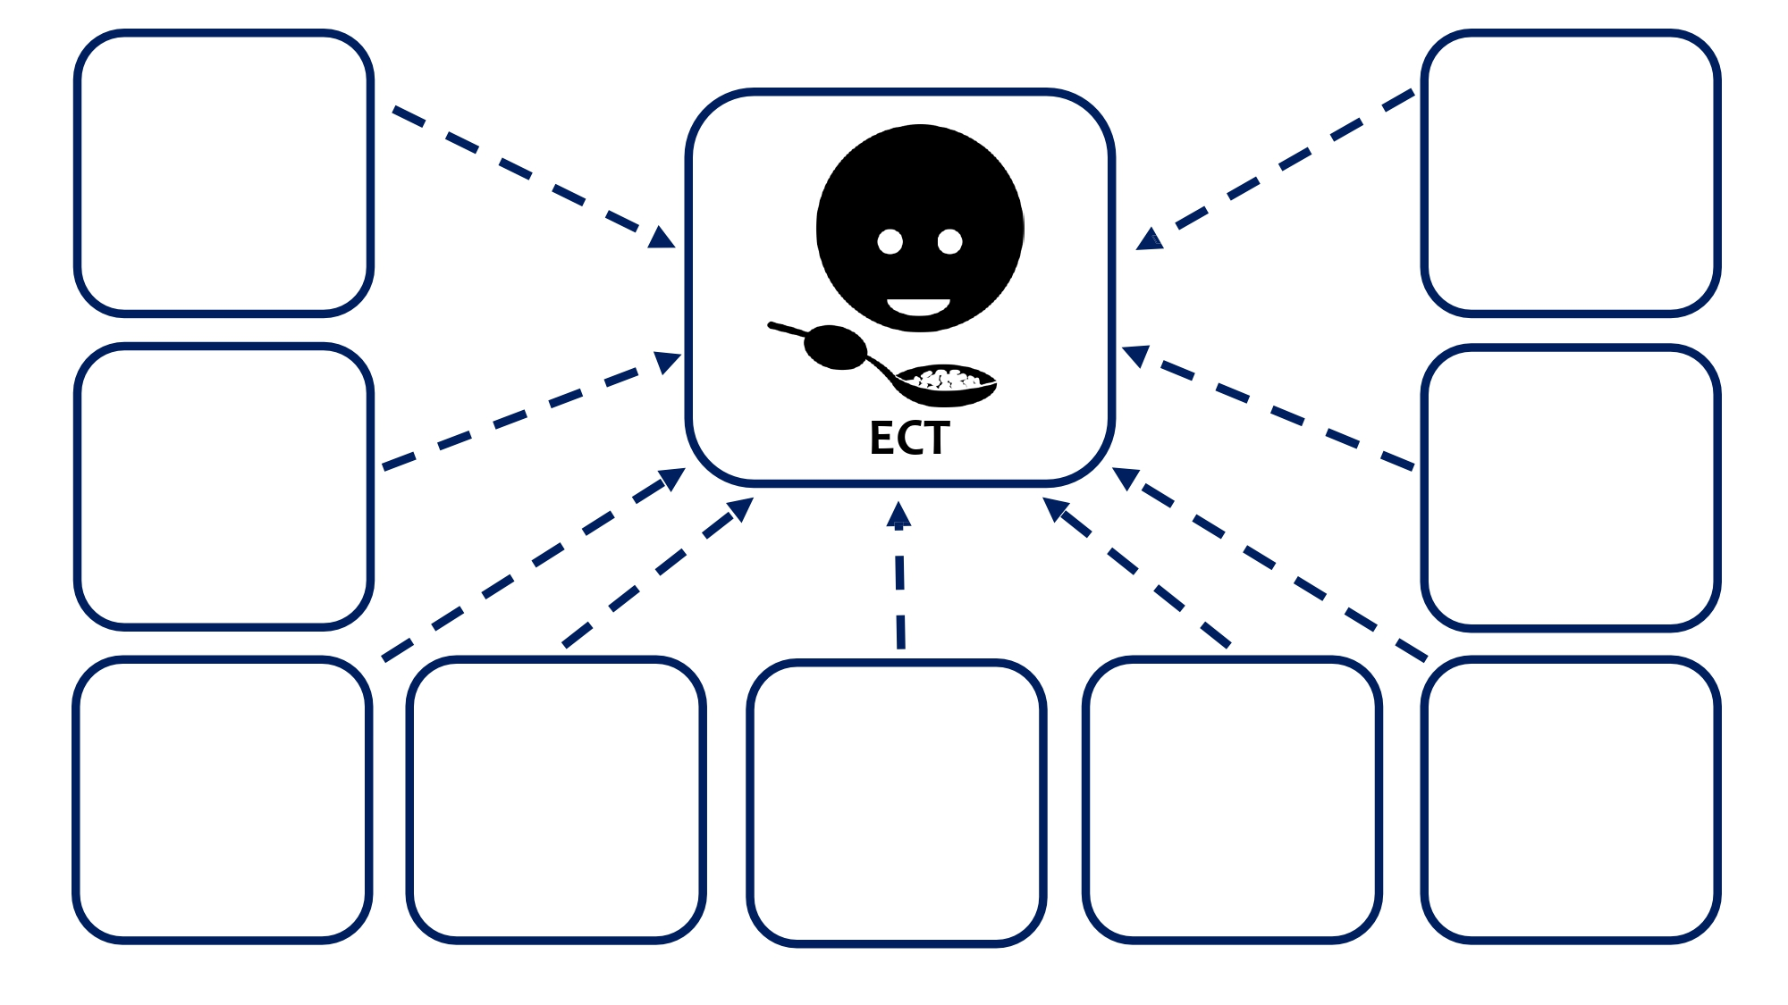

Slide 5
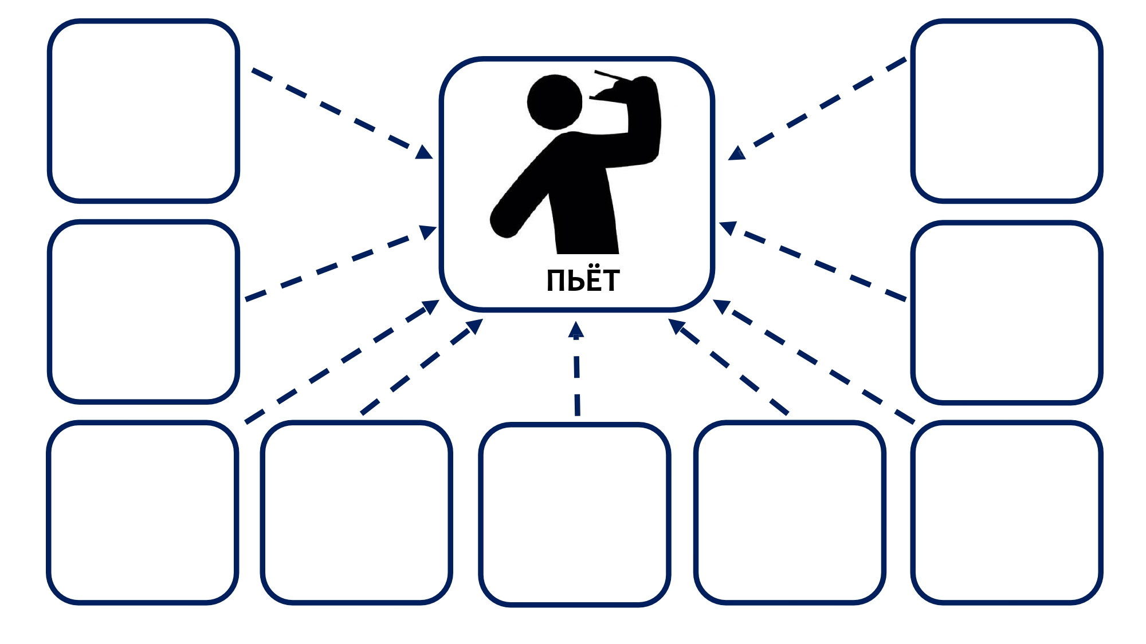

Slide 6
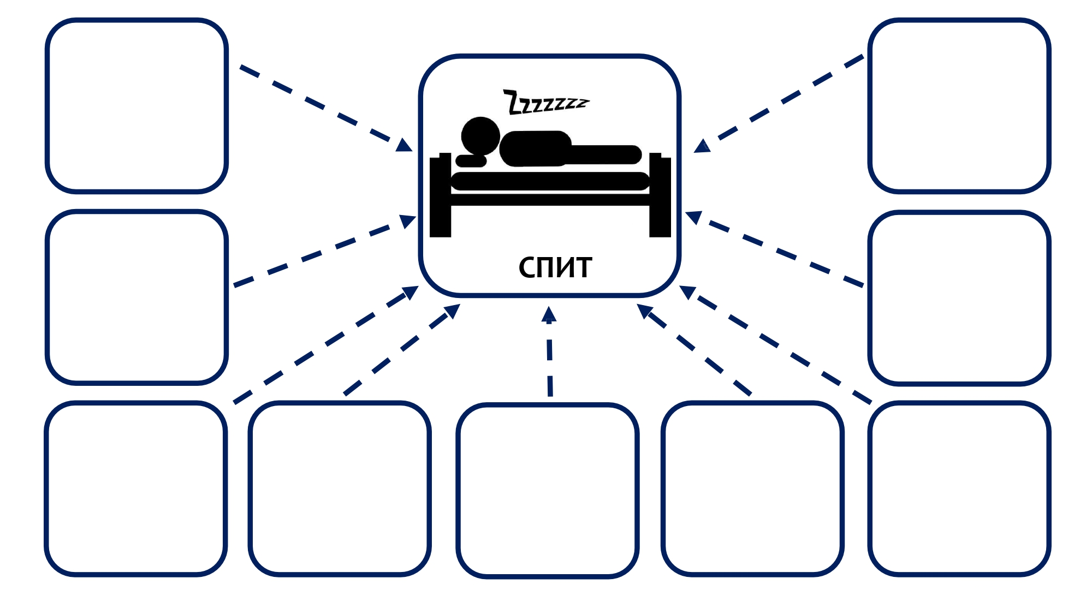

Slide 7
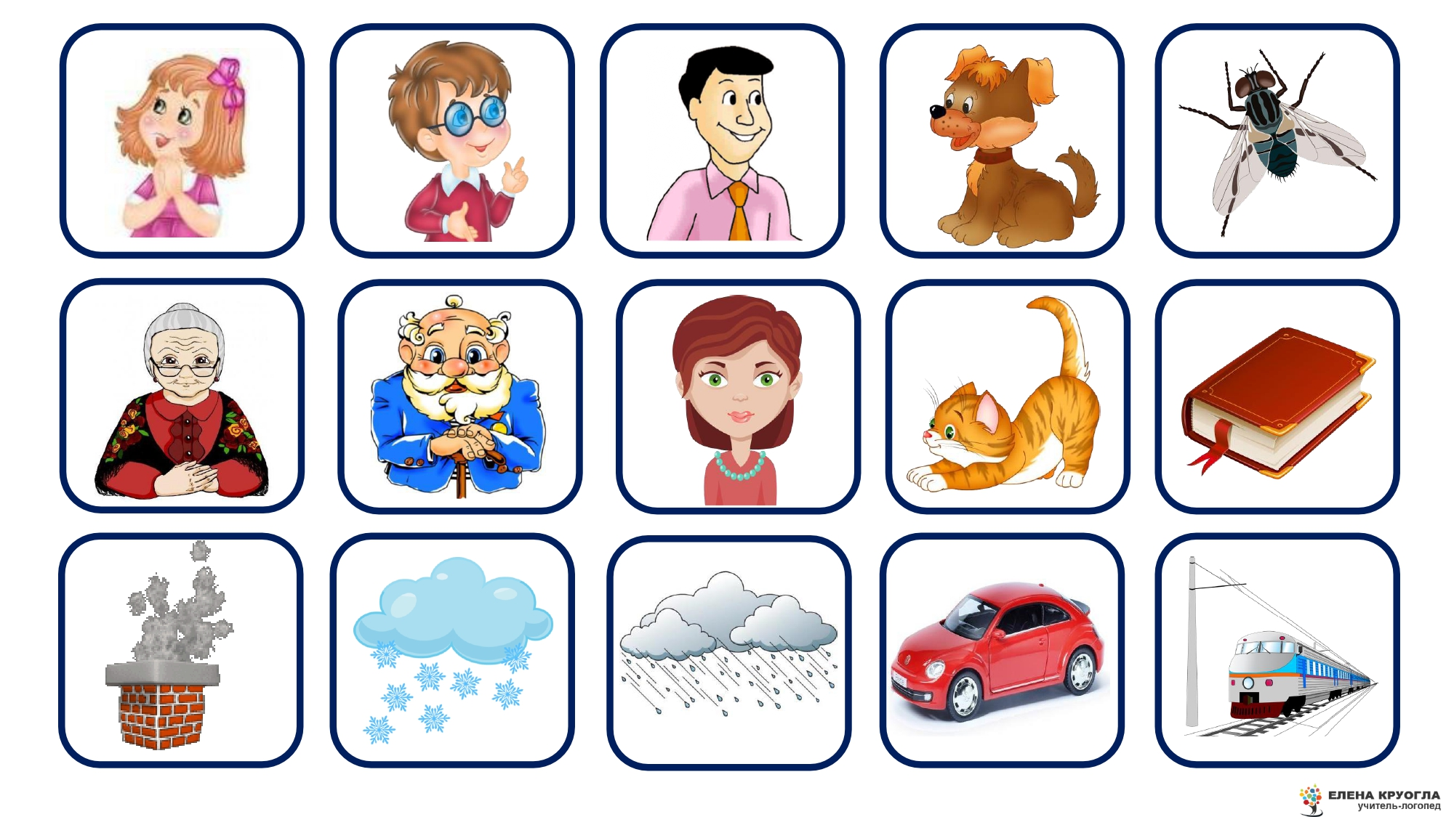

Slide 8


Slide 9
